Slide 1


Новый год в Башкортостане
РАЗГОВОРЫ О ВАЖНОМ

Slide 2
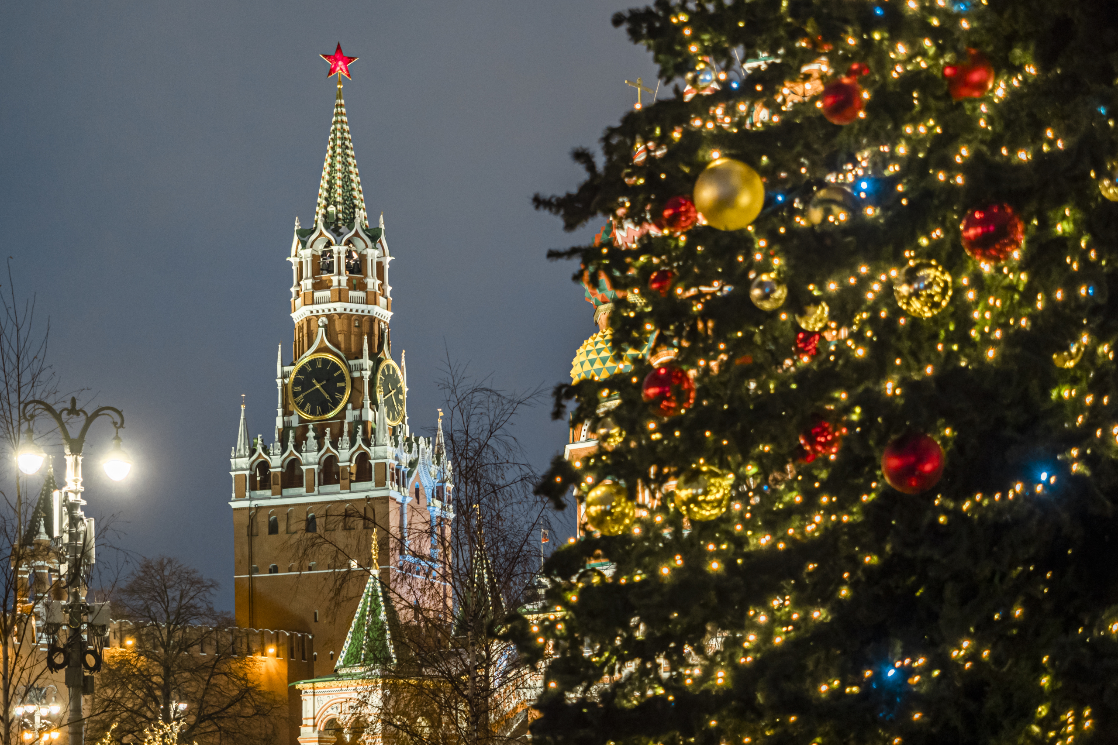
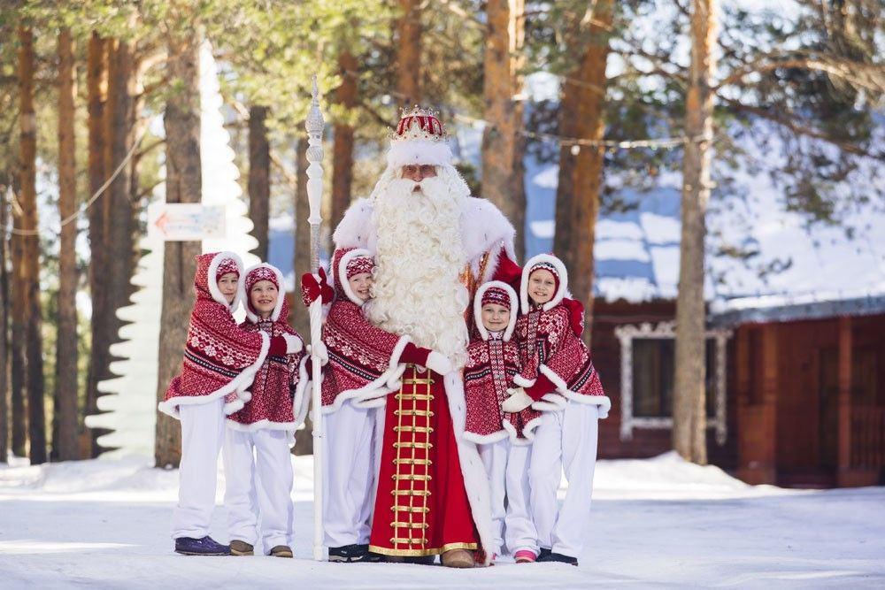
Новый год в России

Slide 3
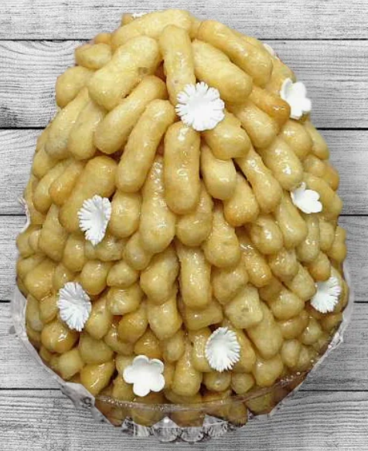
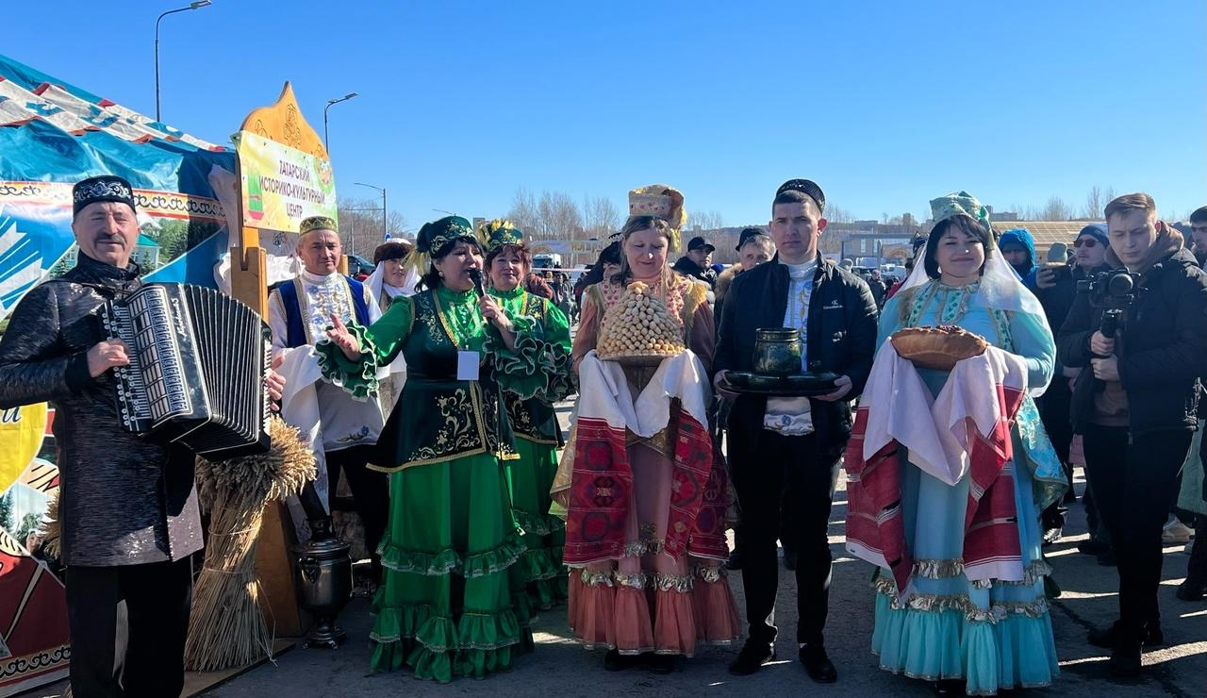
История празднования нового года у башкир
Навруз
ЧАК-ЧАК

Slide 4
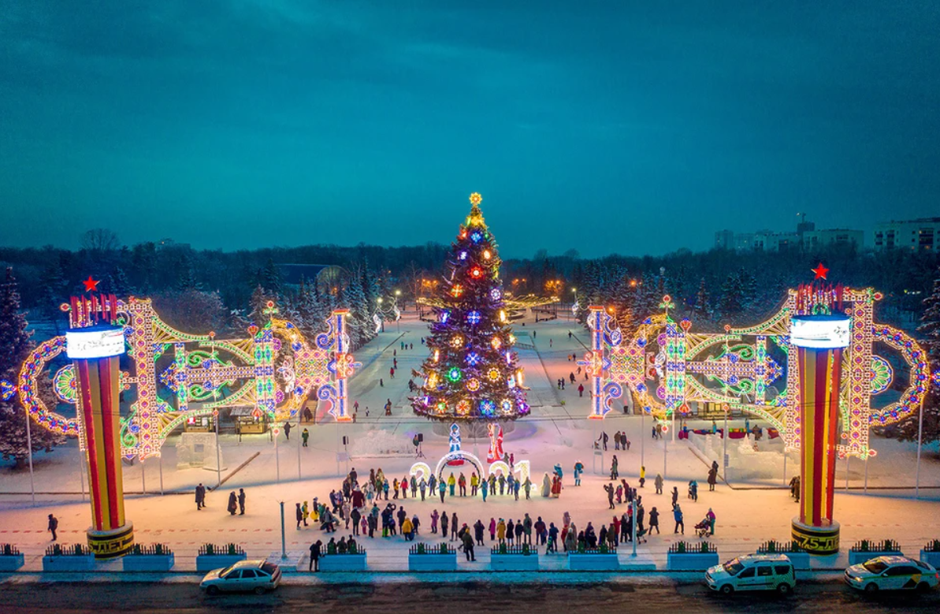
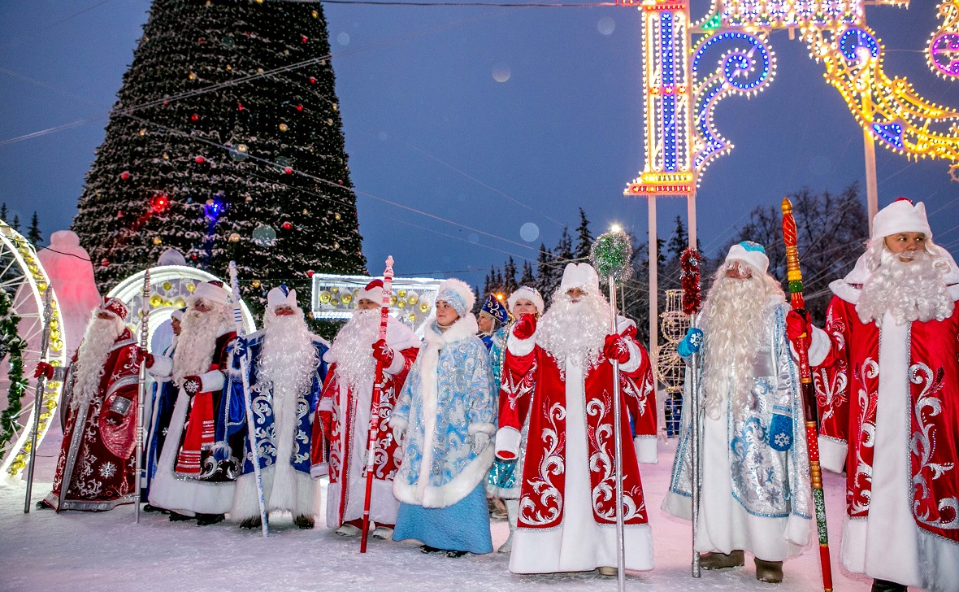
Новый год в Башкортостане сегодня

Slide 5
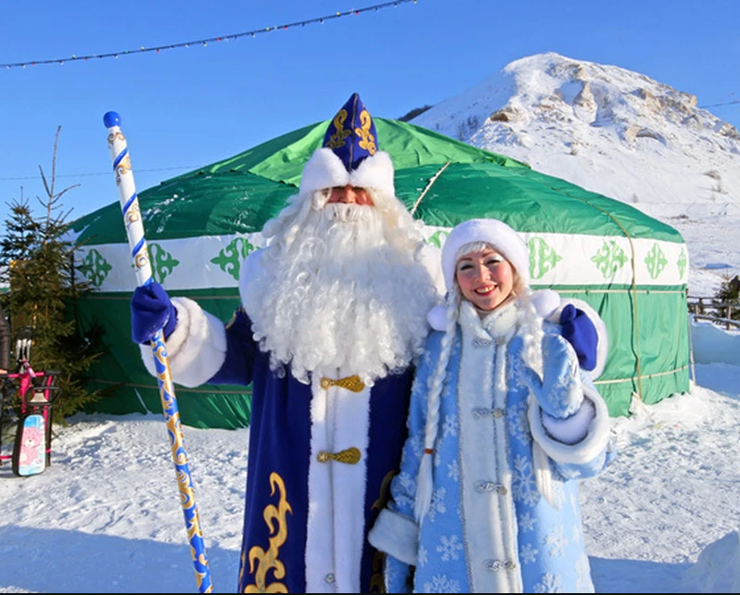
Ҡыш Бабай и его внучка Ҡарһылыу

Slide 6
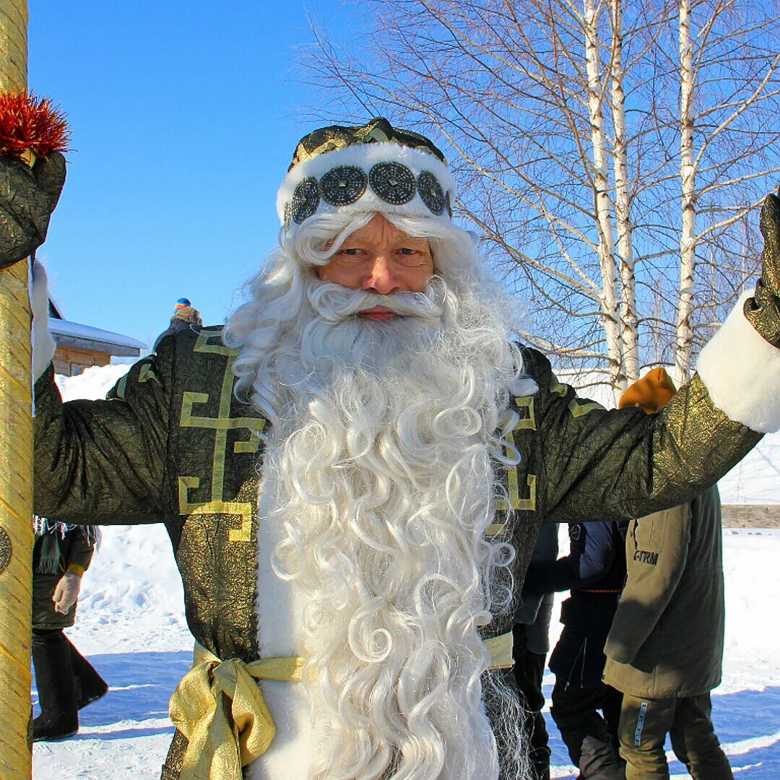
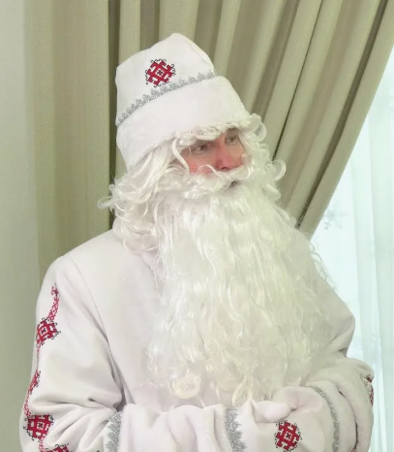
Чувашский Дед Мороз
– Хель Мучи
Марийский Дед Мороз
– Йӱштӧ Кугыза

Slide 7
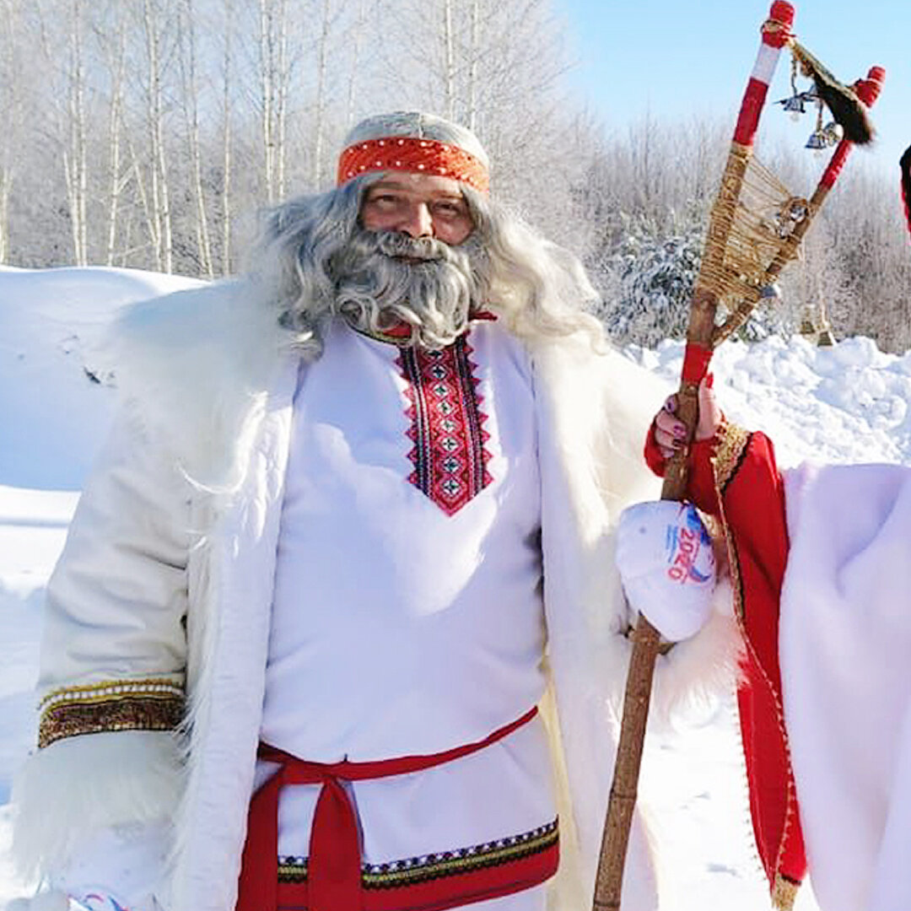
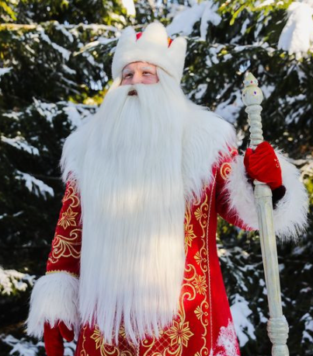
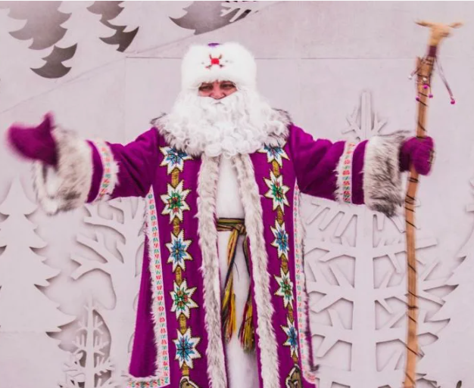
Мордовский Дед Мороз
– Якшамо Атя
Белорусский Дед Мороз
– Зюзя (Дзед Мароз)
Удмуртский Дед Мороз
– Тол Бабай

Slide 8
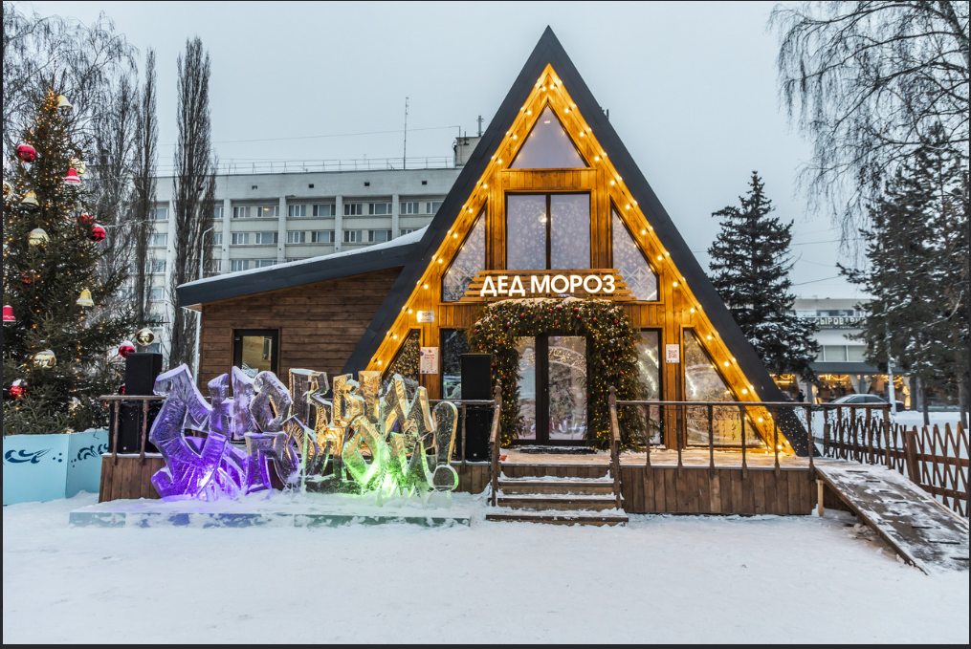
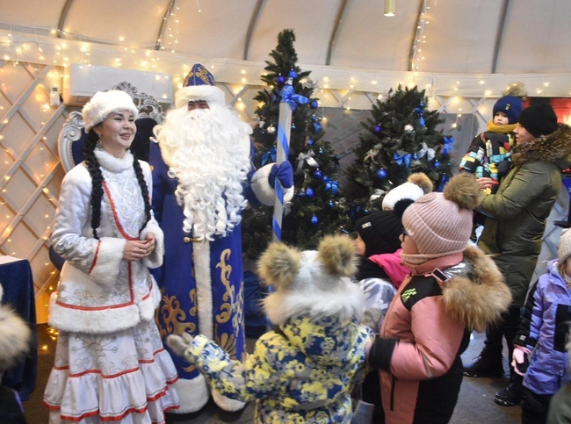
Резиденция башкирского Деда Мороза

Slide 9
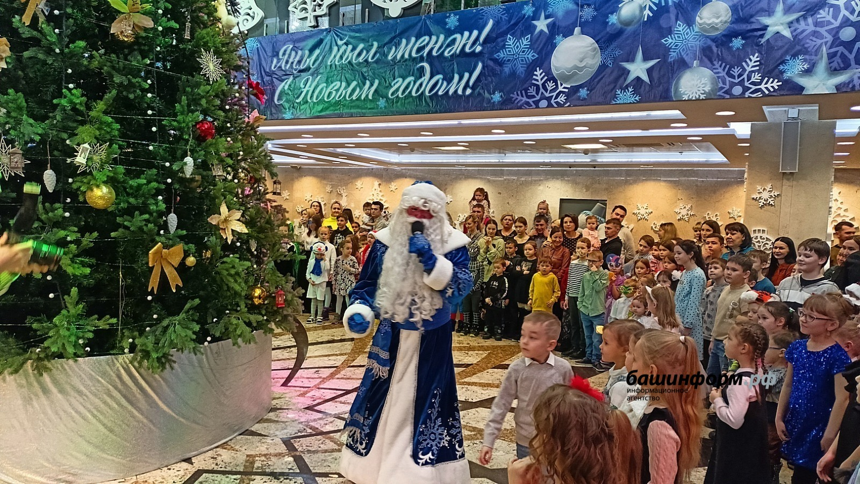
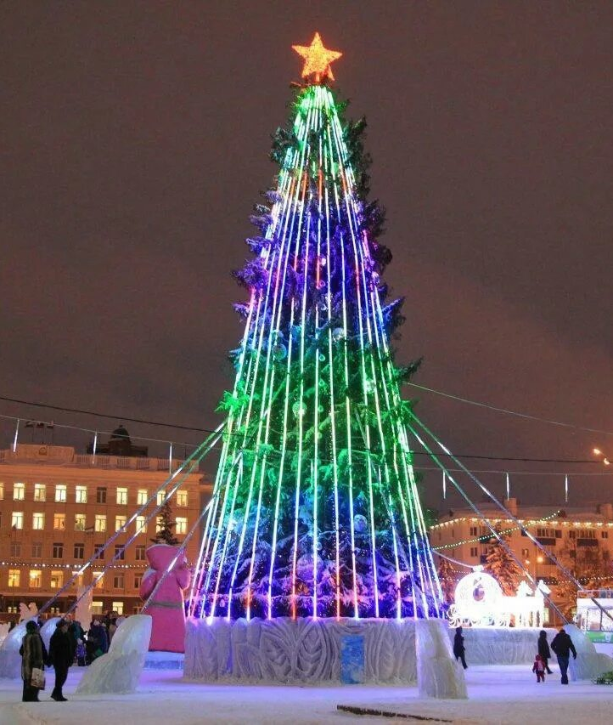
Главная республиканская ёлка

Slide 10
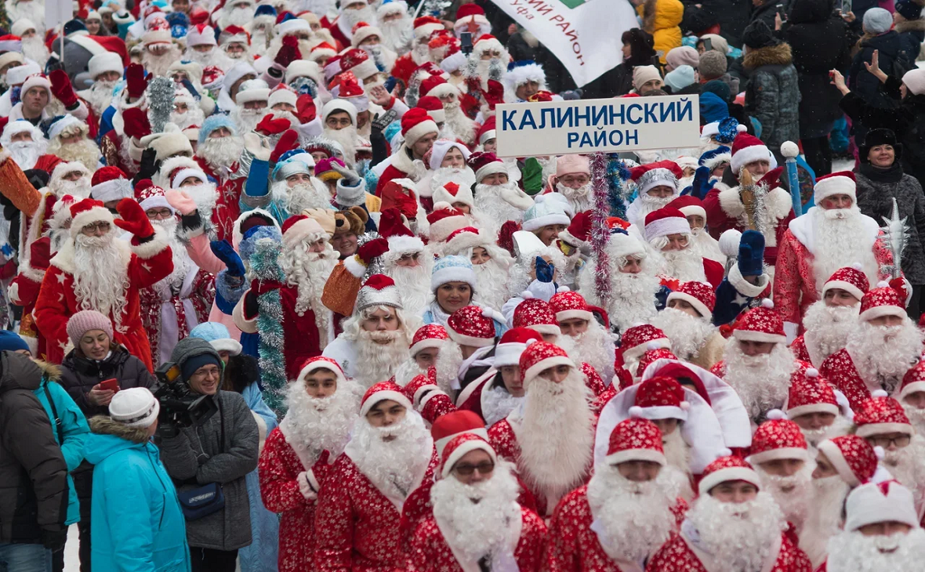
Парад Дедов Морозов

Slide 11
Ҡыш бабай
Праздник
Ҡарһылыу
Новый год
Яңы йыл
Дед Мороз
Байрам
Зима
Ҡыш
Новогодняя ёлка
Яңы йыл шыршыһы
Снегурочка

Slide 12
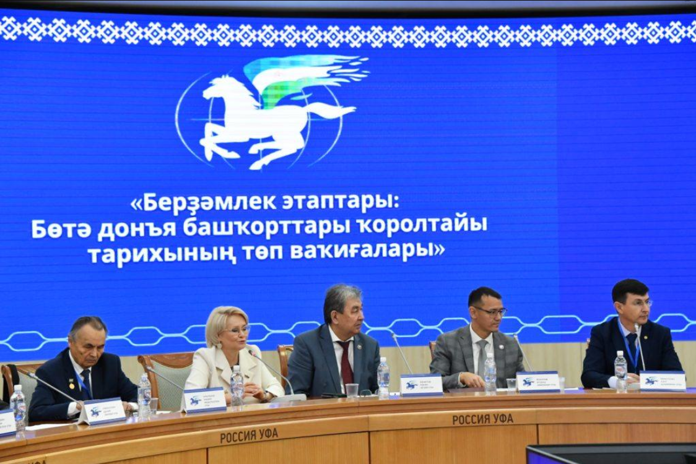
Всемирный курултай башкир объявляет 2026 год Годом башкирской семьи

Slide 13
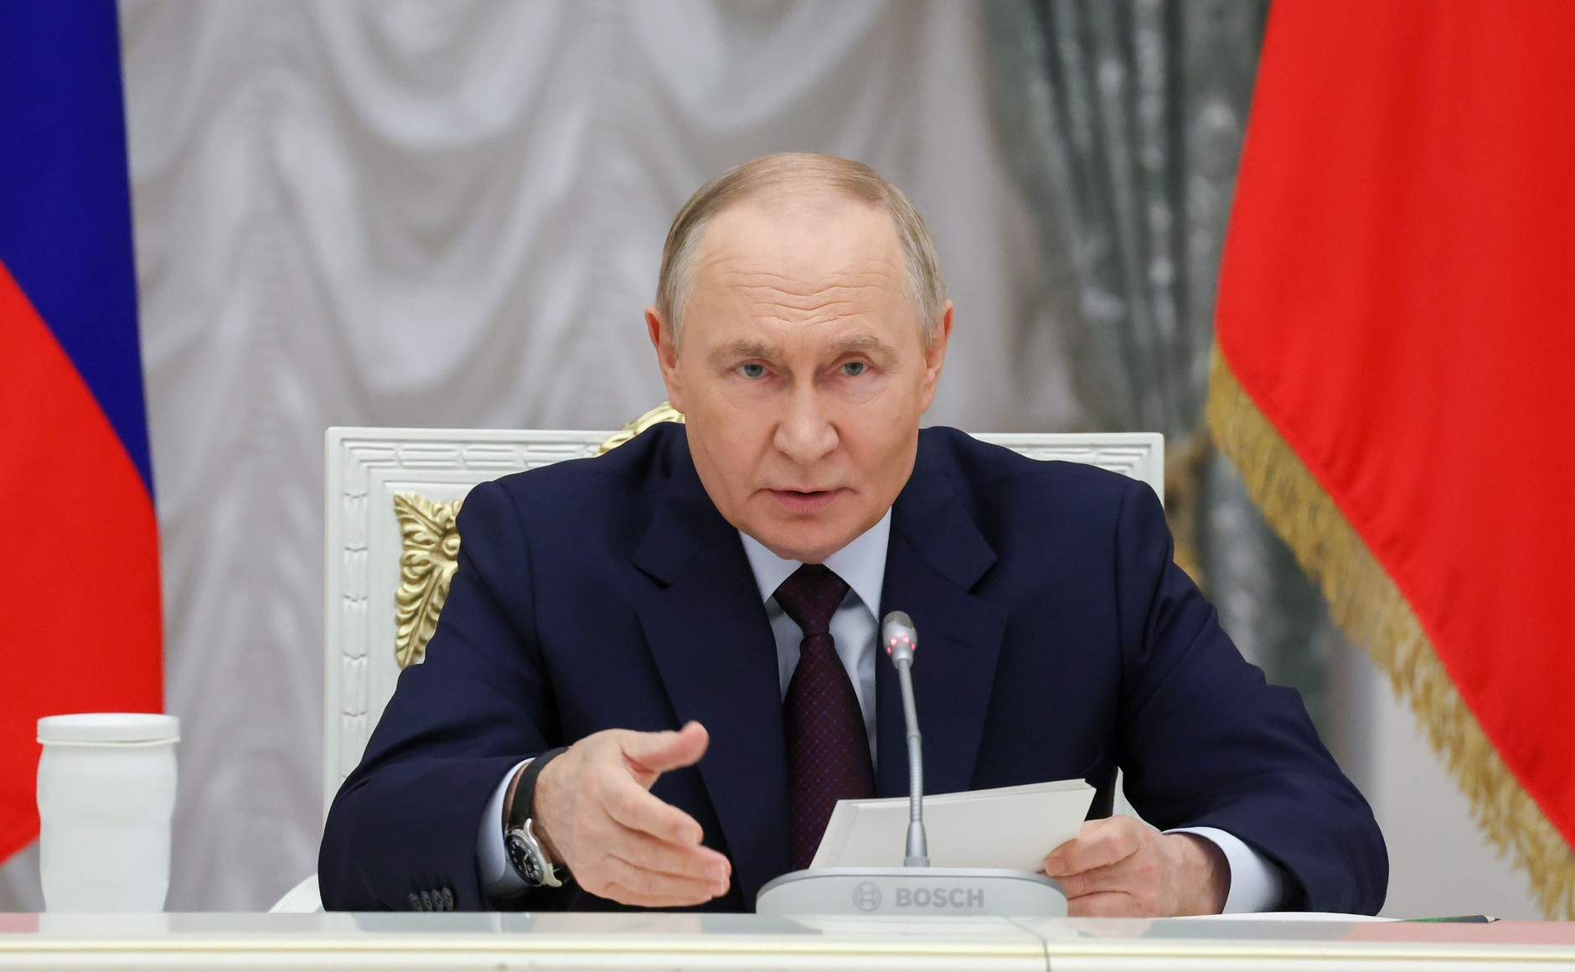
Президент Российской Федерации
Владимир Владимирович Путин поддержал идею объявить 2026 год Годом единства народов России

Slide 14


Зимние правила безопасности
+
Одевайтесь по погоде
Не забывайте о шапке, шарфе и перчатках
Выбирайте удобную обувь без каблуков
Замерзшие водоёмы обходите стороной!
-
Не ходите под стенами домов
Не спешите переходить дорогу
Берегитесь тонкого льда на водоемах
Не оставляйте обогреватели без присмотра

Slide 15
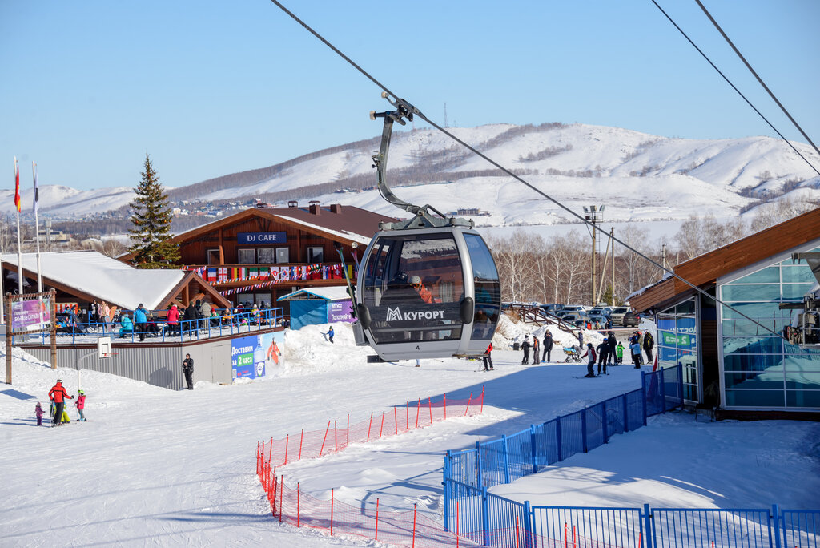
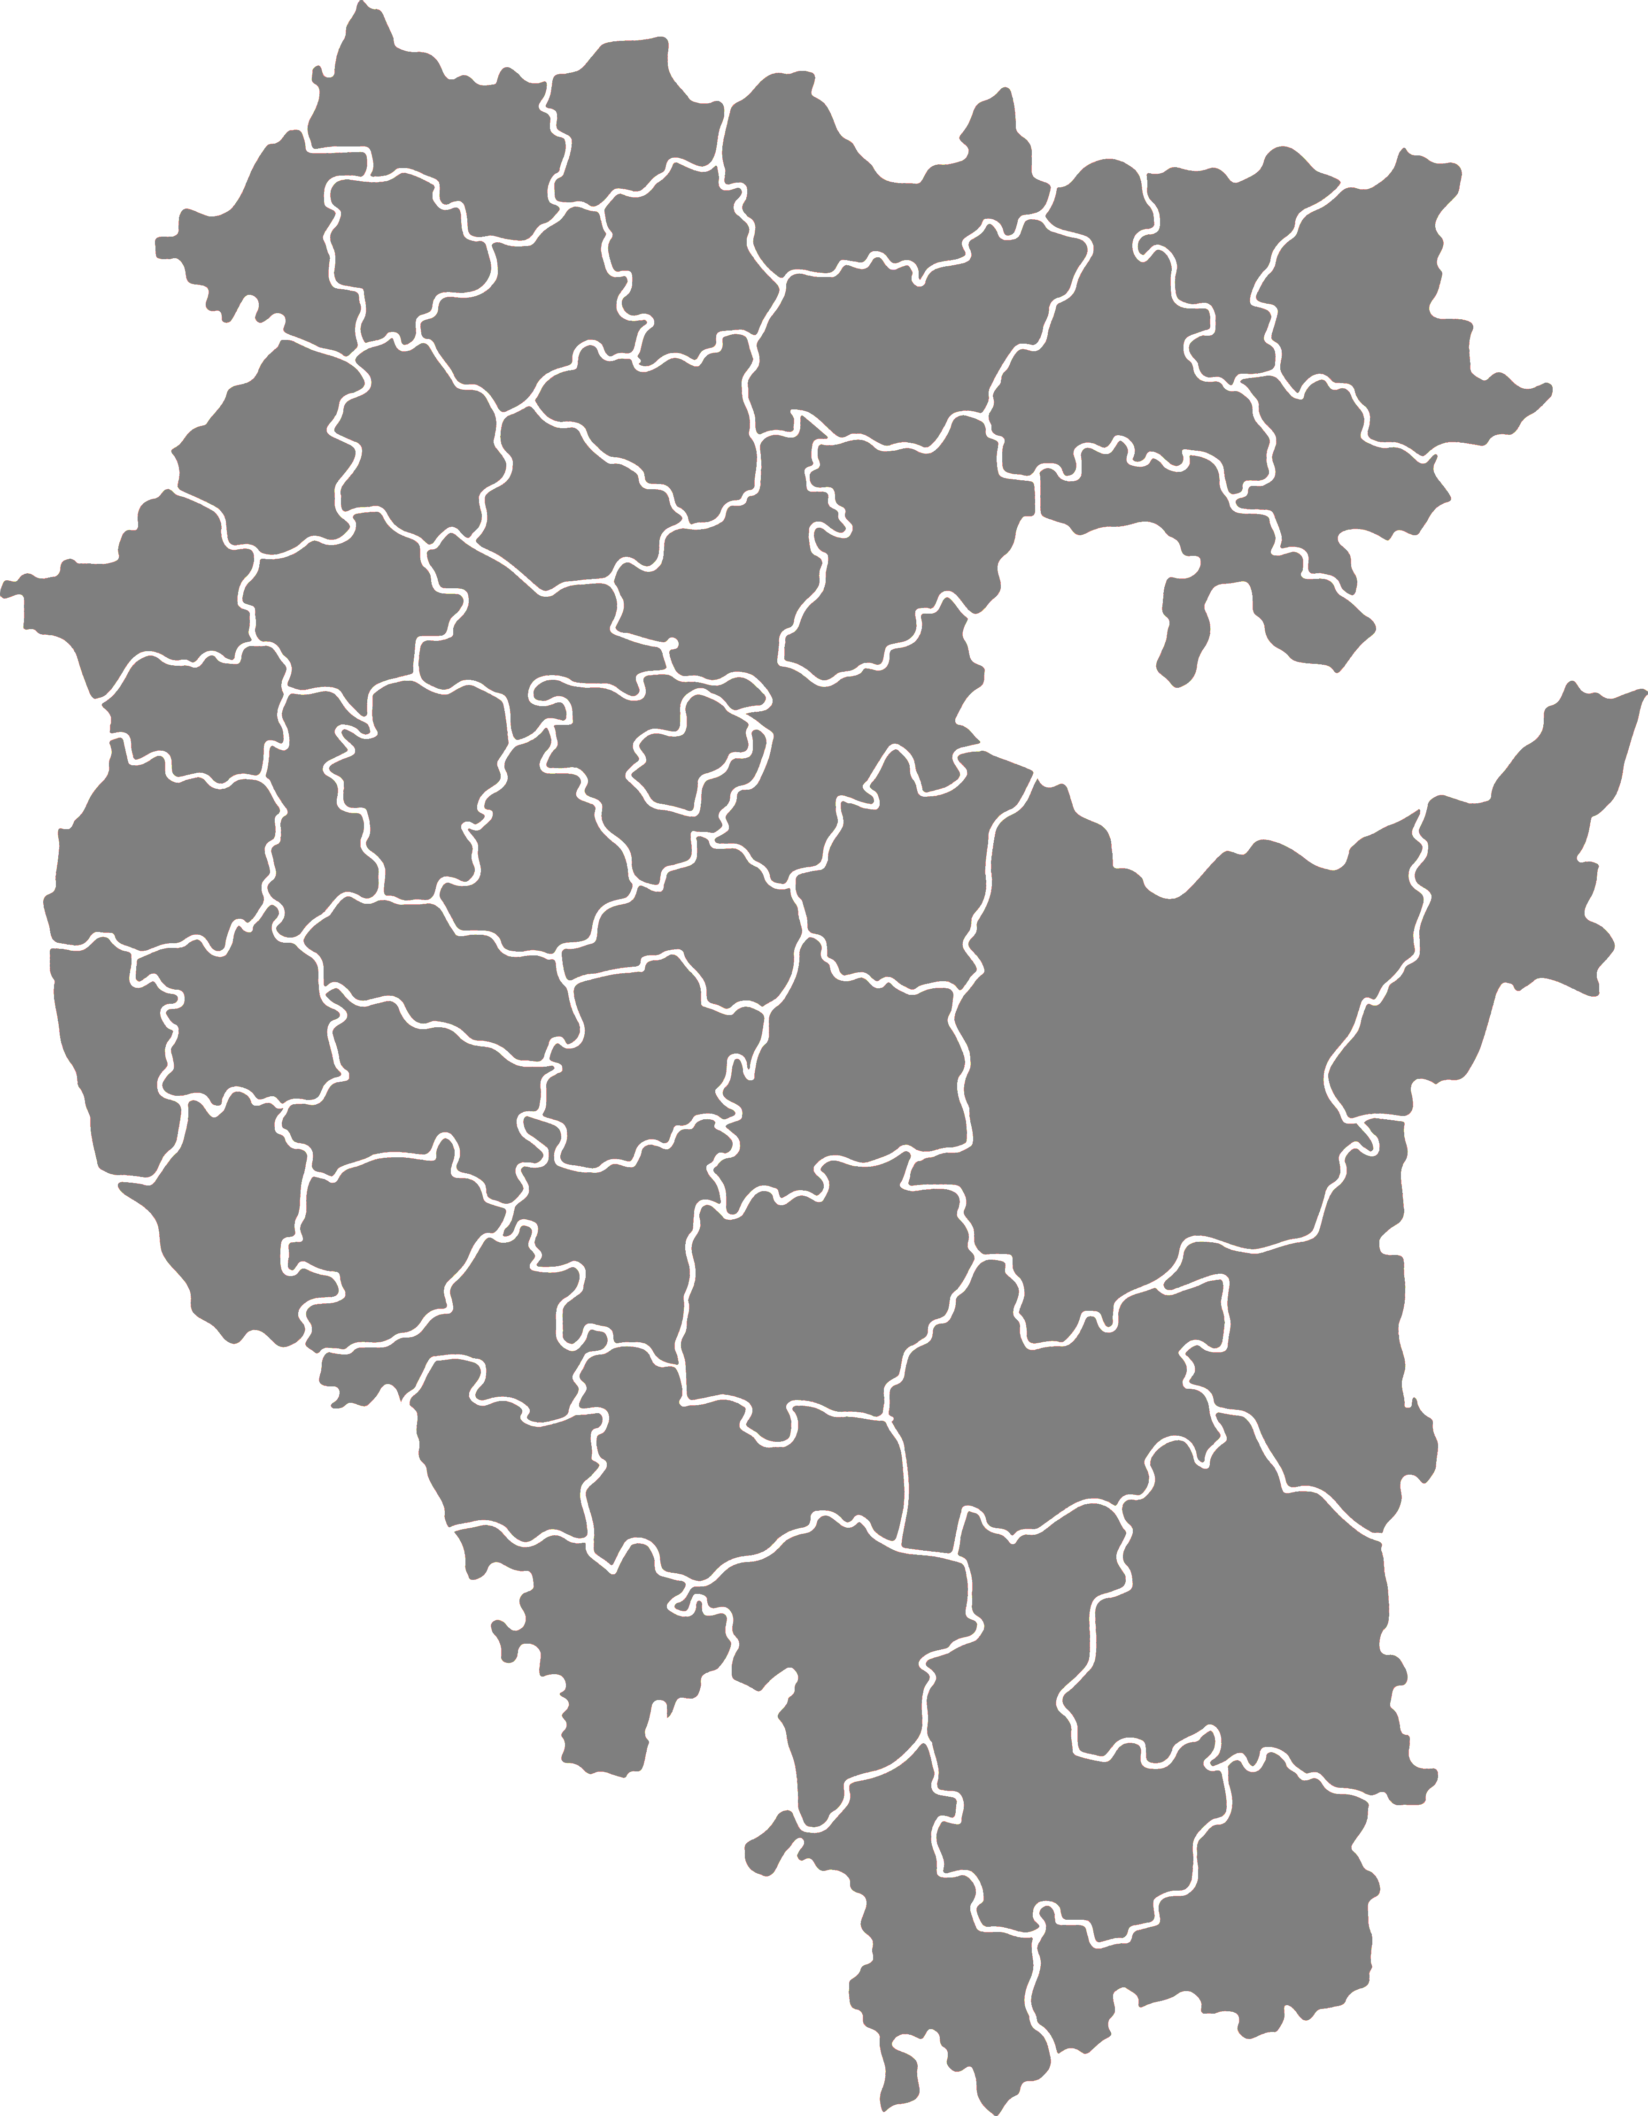



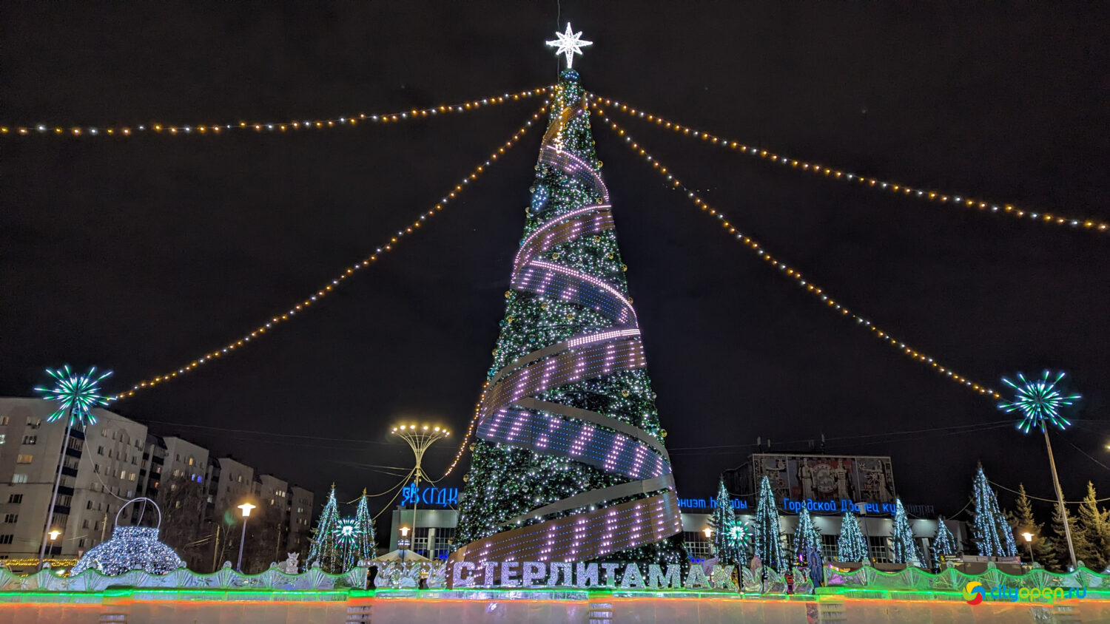
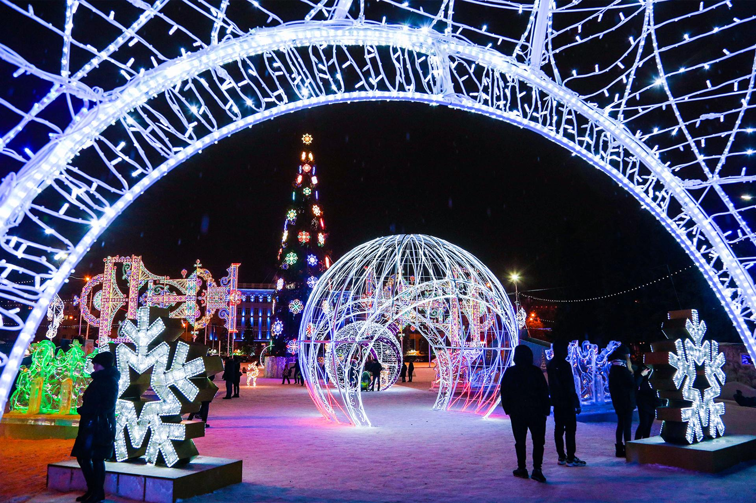
Горнолыжные курорты Башкортостана
Абзаково, Банное, Мраткино
Новогодние мероприятия в столице - Уфа
Стерлитамак
Проникнуться духом праздника в начале января можно практически в любом башкирском городе и селе
Сотни ёлок и ~20 ледовых городков

Slide 16
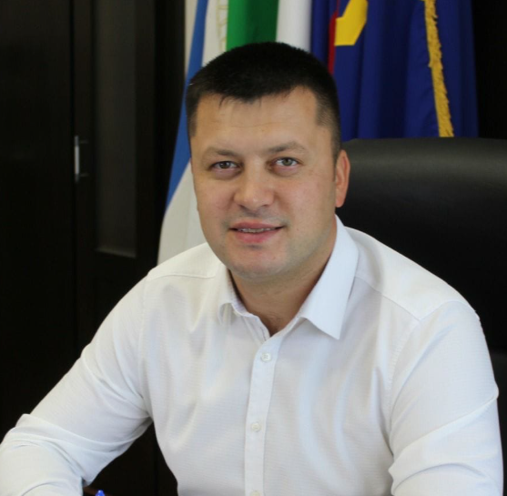



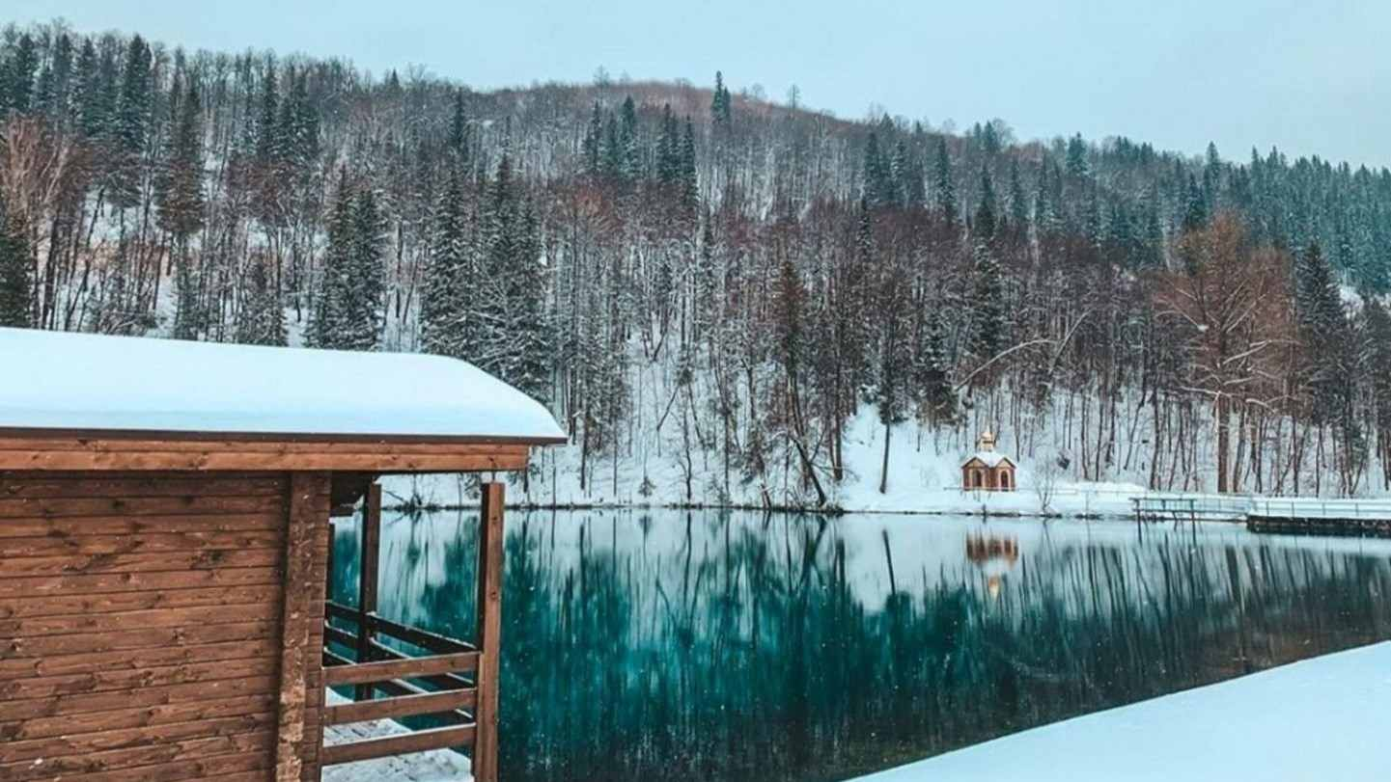
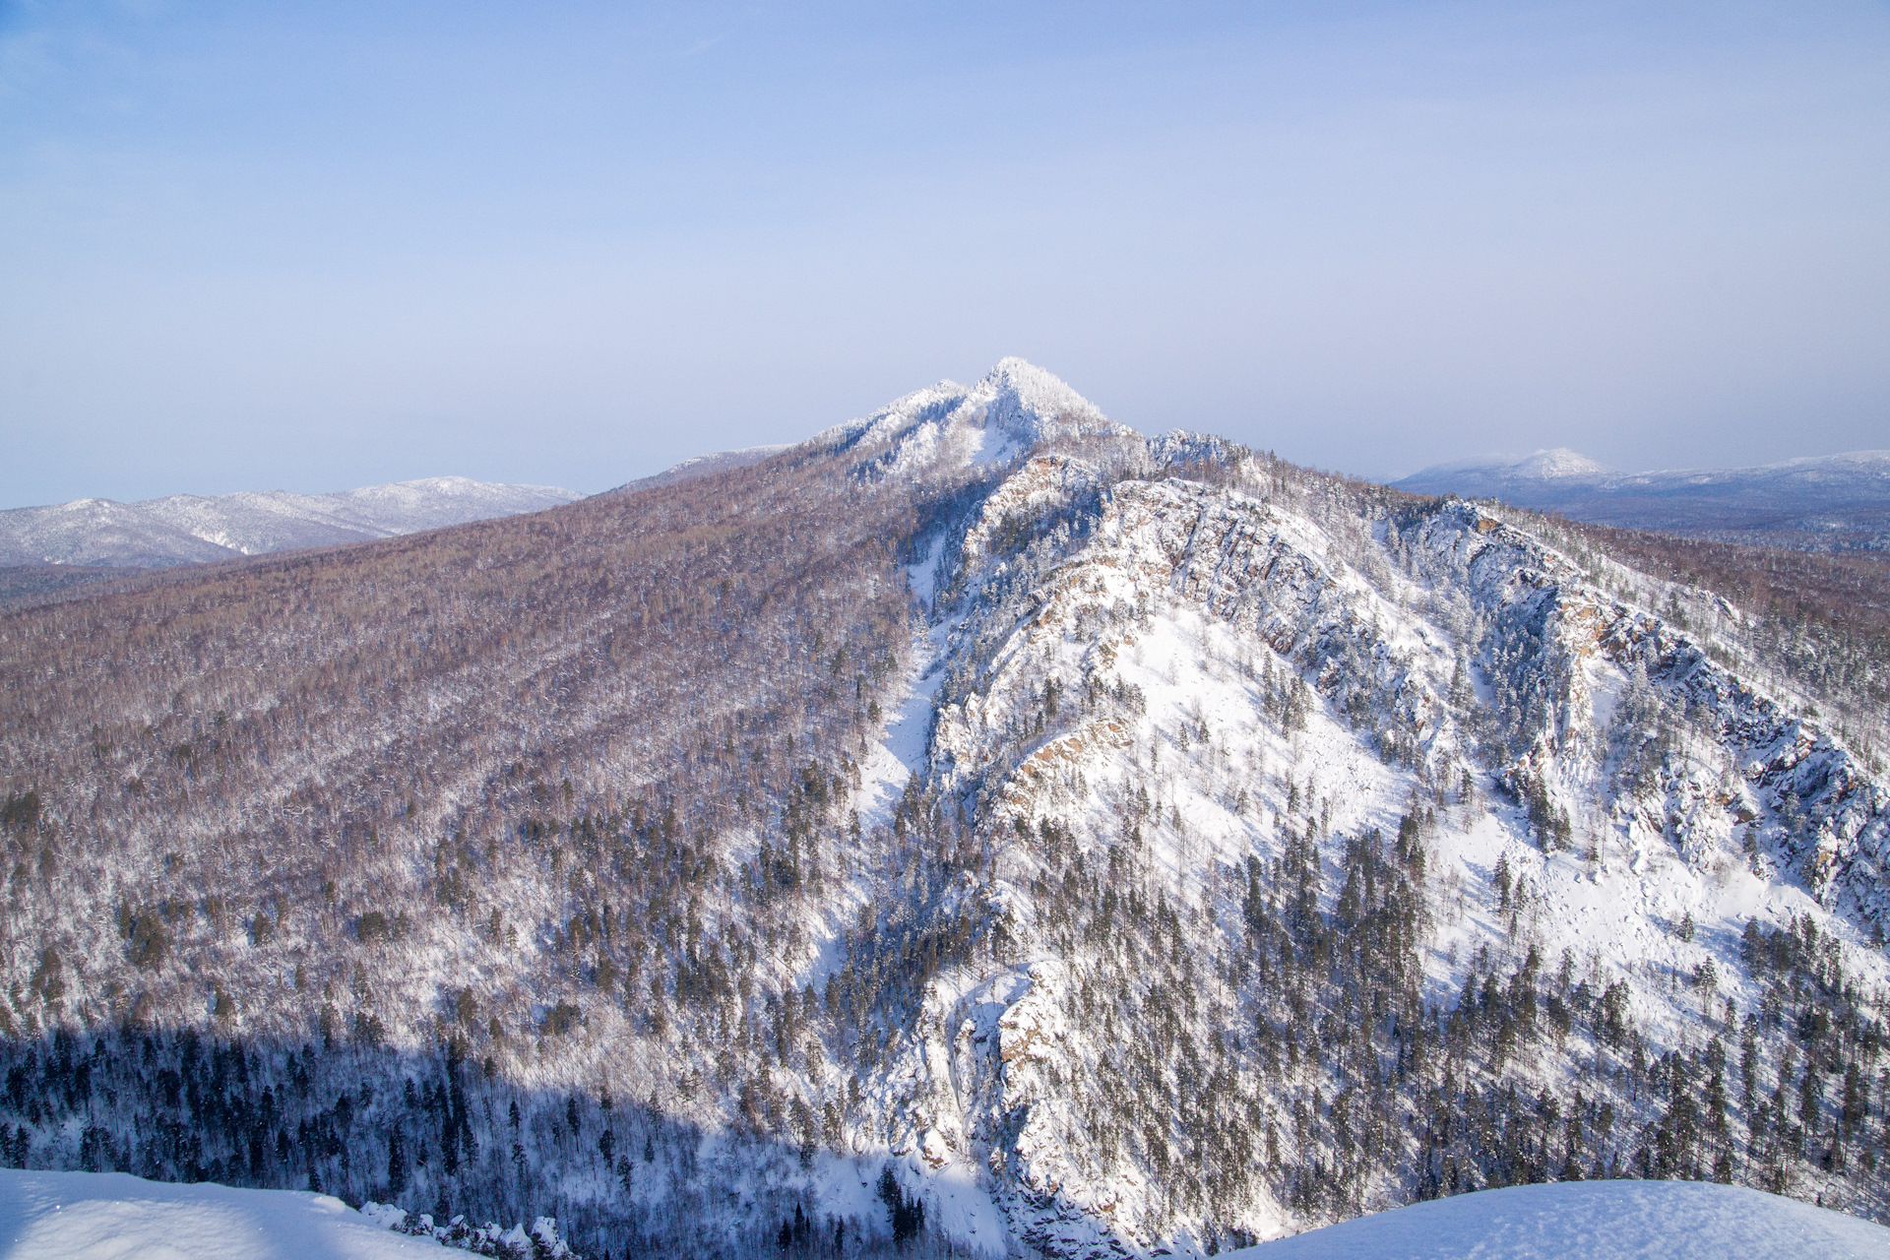


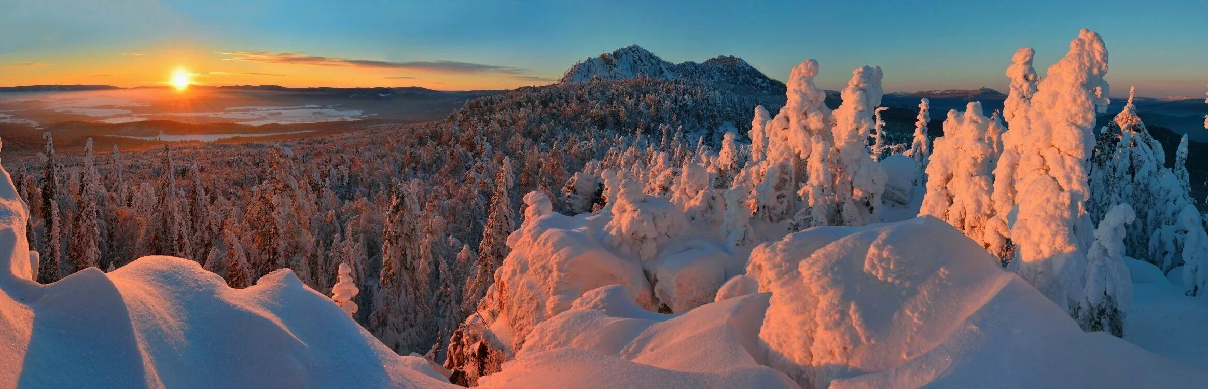
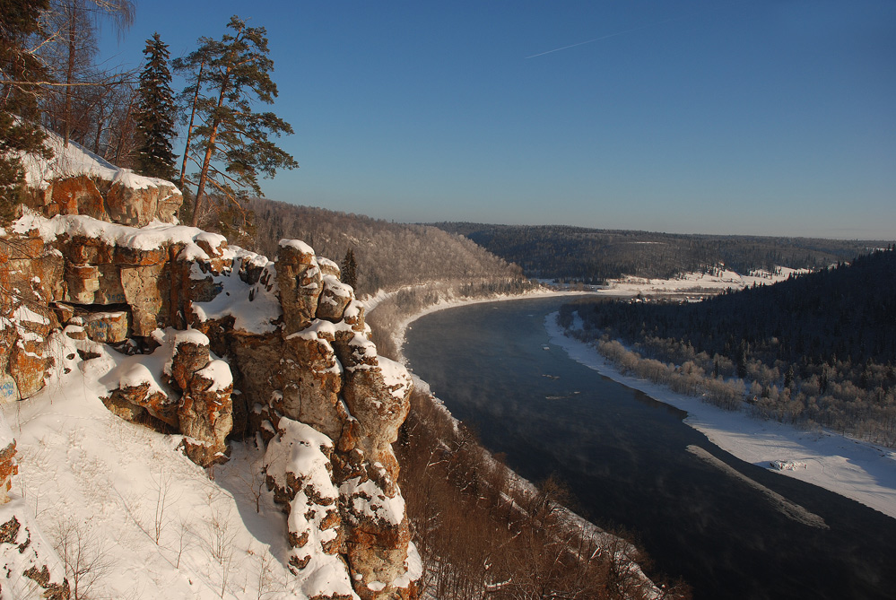
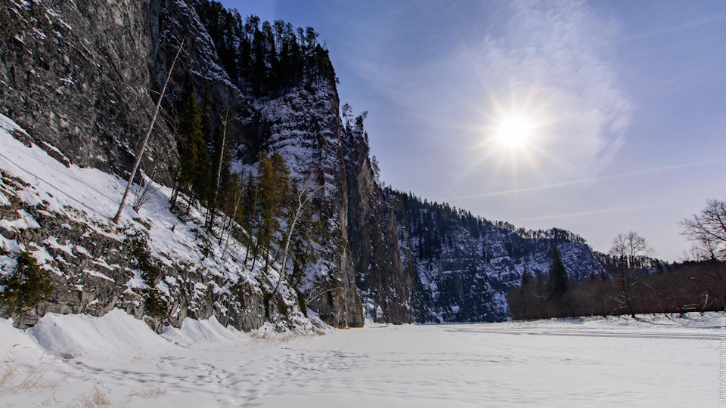
5 потрясающих мест для отдыха на новогодних каникулах, по мнению
Главы администрации ГО г. Уфы Ратмира Рафиловича Мавлиева
Малый
Ямантау
Родник Красный Ключ
Гора Малиновая
Гора
Мамбет
Красные скалы

